Slide 1
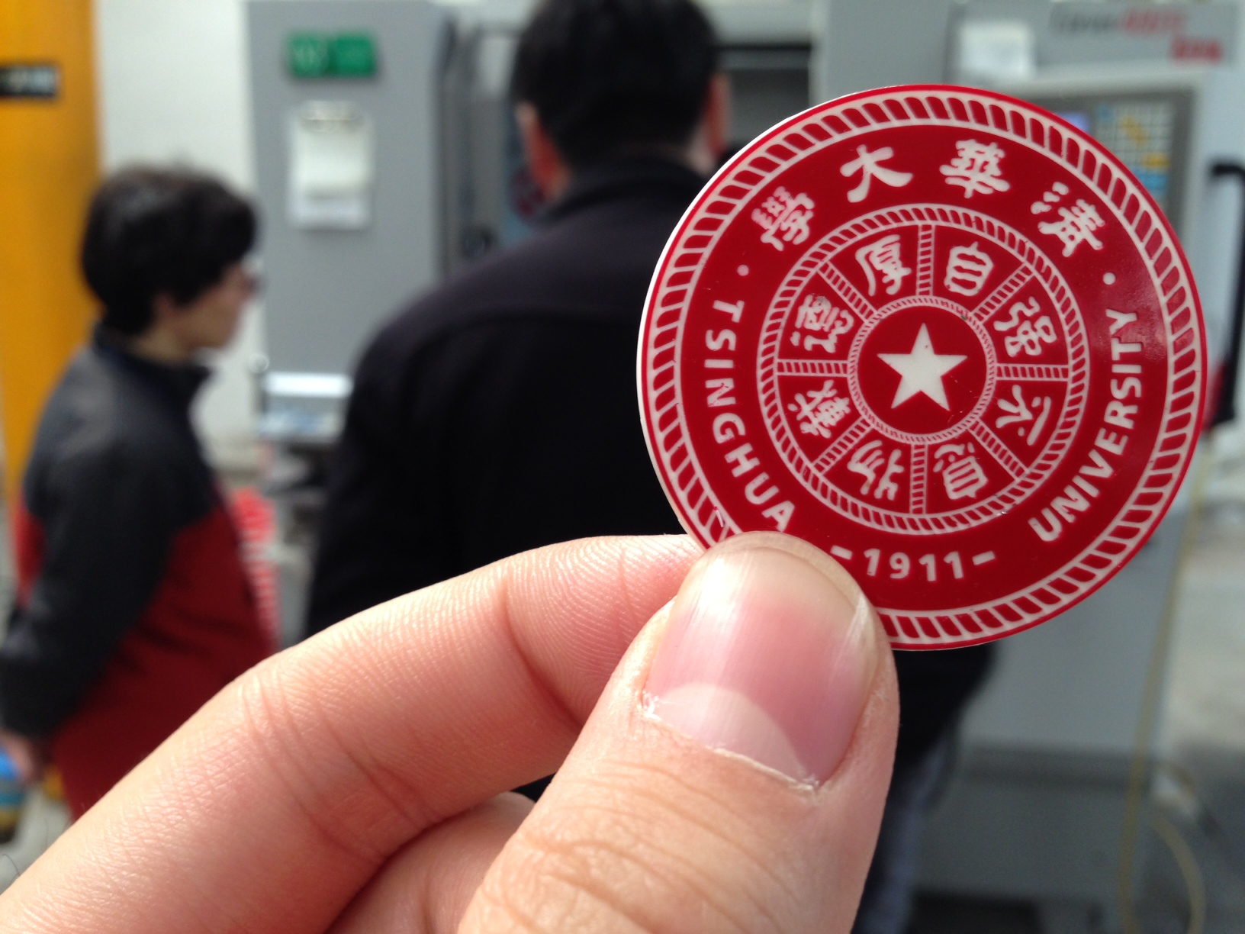
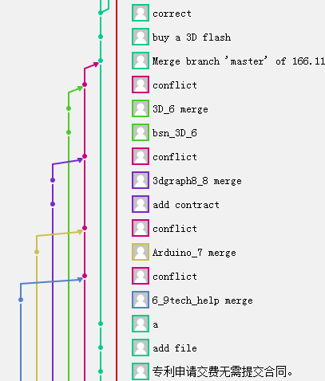
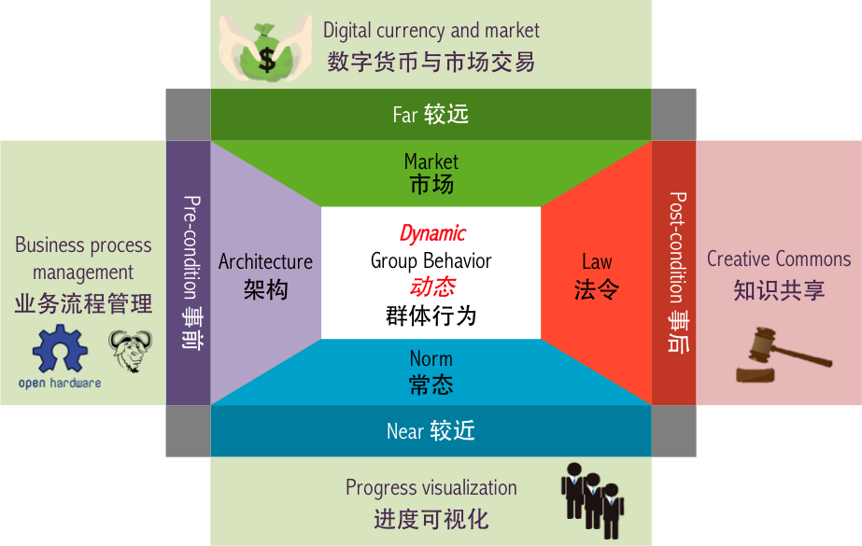


精雕系统
激光切割
快速成型制造
柔性制造单元
多工种协同
训练中心 先进加工制造 数字信息平台
Git模块化
全球创客社群
专属GitLab数据平台
运作标准Code
（需要用法律语言描述）
分布式
数据服务
知识产权管理
法律架构支持
项目进度诊断
系统集成管理
实践教学单元
学生项目
Git模块化服务
数据平台运维
学生科技社团
创客融合空间
知识产权管理
Tele Presence技术
视频会议
美术设计团队
法律架构
产业研究
主题挑战活动
产品架构设计

